Slide 1

Facultad de CIENCIAS DE LA COMPUTACIÓN
Mtro. CARLOS ARMANDO RÍOS ACEVEDO
disparadores

Slide 2
DEFINICIÓN DE UN disparador
Un disparador (o trigger) es un tipo especial de procedimiento almacenado asociado a una tabla que se ejecuta al realizar una operación “básica” (INSERT, un DELETE o un UPDATE) sobre ésta. La operación básica que despierta al trigger es conocida como sentencia disparadora.

Slide 3
DEFINICIÓN DE UN disparador
Un disparador (o trigger) es un tipo especial de procedimiento almacenado asociado a una tabla que se ejecuta al realizar una operación “básica” (INSERT, un DELETE o un UPDATE) sobre ésta. La operación básica que despierta al trigger es conocida como sentencia disparadora.
Un disparador es un tipo especial de procedimiento almacenado que se ejecuta automáticamente cuando ocurre un evento en el servidor de la base de datos. Los activadores de DML se ejecutan cuando un usuario intenta modificar datos a través de un evento de lenguaje de manipulación de datos (DML). Los eventos DML son las instrucciones INSERT, UPDATE o DELETE en una tabla o vista. Estos desencadenantes se activan cuando se activa cualquier evento válido, independientemente de si las filas de la tabla están afectadas o no.

Slide 4
Ventajas usar DISPARADORES DML Y DDL
Conservar la integridad de los datos (se utilizan para proteger los tipos de datos y rango de valores de la columnas).
Se mejora la seguridad (permiten respaldar operaciones sobre tablas).
Monitorear acciones sobre las tablas (aunque existen las auditorías sobre las bases de datos, los disparadores permiten programar código de SQL, para auditar las operaciones de los usuarios)
Ocultar información a usuarios (se ejecutan de manera implícita en segundo plano).

Slide 5
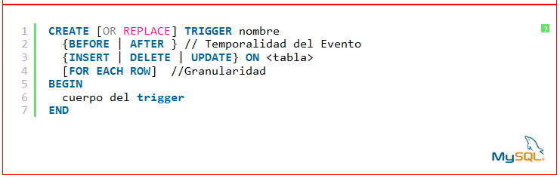
Sintaxis disparador en mysql

Slide 6
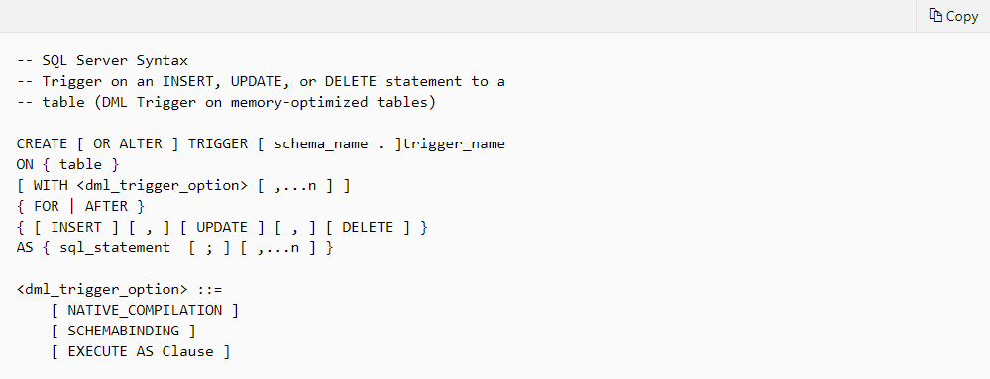
Sintaxis disparador en sql server

Slide 7
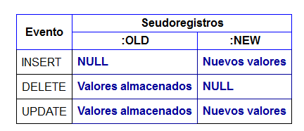
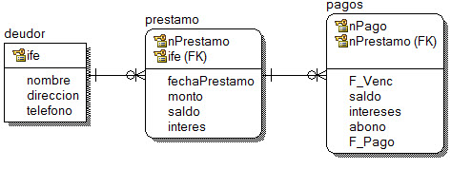
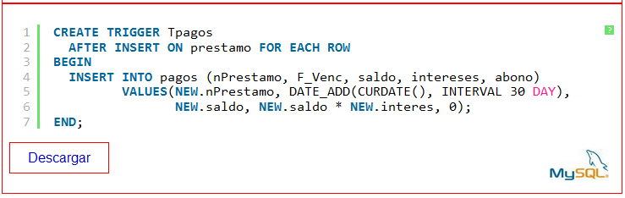
Registros old y new en mysql

Slide 8
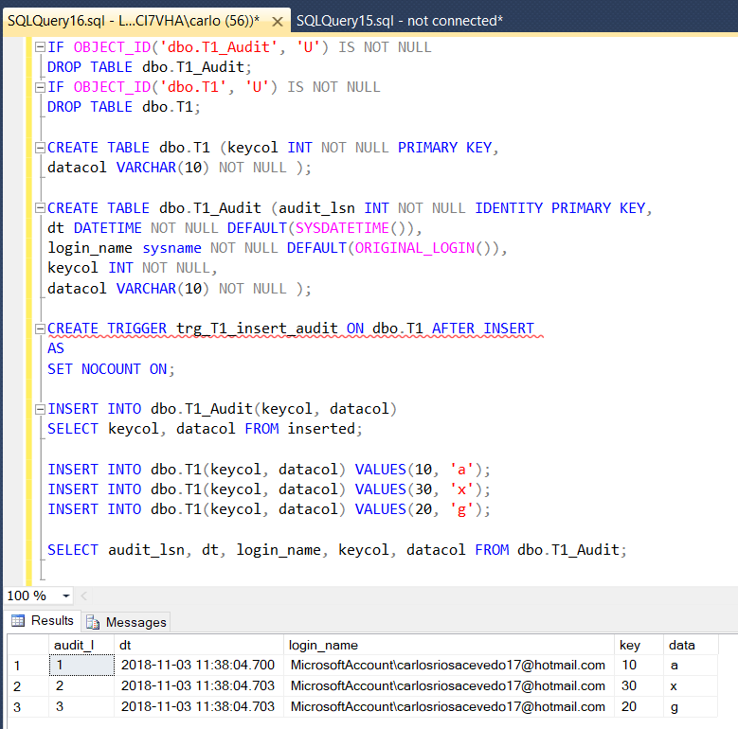
Creación de un disparador dml en sql server

Slide 9
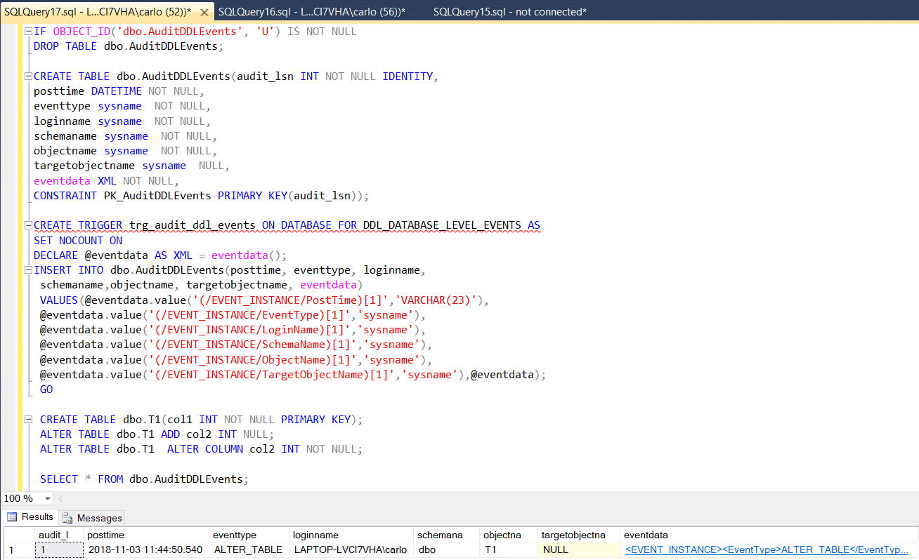
Creación de un ddl en sql server

